Slide 1



المستوى
المقاعد
محدودة
2
أنشطة اللغة العربية
المرحلة الأولى : من نحن؟
المجال الثاني: أنا وعائلتي
الأسبوع 3
اليوم 3
نسخة تجريبية موجهة لمؤسسات الريادة
نسخة قيد التطوير

Slide 2


خاص بالأستاذ
توجيهات لاستعمال العرض
شرائح خاصة بالأستاذ(ة)
إرشادات للشروحات والتعليمات التي يجب على الأستاذ(ة) قولها
أمثلة على التوجيهات للأستاذ(ة)
يطلب من التلاميذ قراءة الكلمات

Slide 3
خاص بالأستاذ
الهيكلة السنوية لمراحل إرساء الموارد
تركز هذه المرحلة على تنشيط المعارف السابقة، وإرساء قواعد النظام والانضباط الصفي والمدرسي لتهيئة بيئة تعليمية مناسبة
مرحلة تنشيط المستلزمات
بحث في طبيعة الذات، والمعتقدات والقيم، والصحة الشخصية والبدنية والعقلية والاجتماعية والروحية، والعلاقات الإنسانية بما فيها العائلات والأصدقاء والمجتمعات والثقافات والحقوق وماذا يعني ان تكون بشرا. (الأصدقاء والعائلة)
من نحن؟
بحث في طبيعة الذات، والمعتقدات والقيم، والصحة الشخصية والبدنية والعقلية والاجتماعية والروحية، والعلاقات الإنسانية بما فيها العائلات والأصدقاء والمجتمعات والثقافات والحقوق وماذا يعني ان تكون بشرا. (الصحة والتغذية)
من نحن؟
بحث عن صلتنا بالزمان والمكان، وتاريخنا الشخصي، بيوتنا ورحلاتنا، أو الاكتشافات، وهجرات البشر، والعلاقات بين الأفراد والحضارات المحلية والعالمية.
أين نحن في الزمان والمكان؟
الاستراتيجيات
بحث في الوسائل التي بها نكتشف ّ ذواتنا ونعبر عن أفكارنا، ومشاعرنا، وطبيعتنا ّ وثقافتنا وعقائدنا وقيمنا. والطرق التي نتأمل بها إبداعاتنا ونعززها ونستمتع بها، ونقدر كل ما هو جميل حولنا.
كيف نعبر عن أنفسنا؟
بحث في عالم الطبيعة وقوانينه، والتفاعل القائم بين عالم الطبيعة (المادي والحيوي) والمجتمعات الإنسانية، وكيف يستخدم البشر فهمهم للمبادئ العلمية، وتأثير التطورات العلمية والتكنولوجية على المجتمع والبيئة
كيف تعمل الطبيعة؟

Slide 4
خاص بالأستاذ
البرنامج السنوي للغة العربية بالمستوى الثاني
يهدف برنامج اللغة العربية في المستوى الثاني إلى إقدار المتعلمين على استعمال اللغة العربية الفصحى تحدثا و قراءة و كتابة بما يخدم مهارتي التلقي ( فهم المسموع و القراءة) و الإرسال( التحدث و الإنتاج الكتابي) باستثمار نصوص سماعية و نصوص قرائية أدبية و معلوماتية و تملك -بشكل ضمني- مجموعة من الظواهر اللغوية و الإملائية مناسبة لهذه الفئة العمرية.
ينتظم برنامج اللغة العربية للتدريس الصريح وفق 5 مراحل من 6 أسابيع تربوية، منها 4 أسابيع لإرساء الموارد، بالإضافة إلى الأسبوع الخامس الذي يخصص لأنشطة الدعم والتثبيت والتوليف. تختتم كل وحدة بأسبوع للتقويم والمعالجة.
خلال كل مرحلة إرساء يتم الاشتغال على مجالين يمتد كل منهما على مدى أسبوعين متكاملين، وتتمحور أنشطة كل مجال على بعد من أبعاد المحور الموجه للمرحلة.
ينتظم كل أسبوع من أسابيع المرحلة وفق 6 حصص يومية. وتخصص الحصة السادسة من كل أسبوع من أسابيع الإرساء للدعم والتوليف.
المرحلة 1 : من نحن؟
- أنا وأصدقائي؟
- أنا وعائلتي.
المرحلة 2 : من نحن؟
- صحتي في تغذيتي.
- عاداتي الصحية.
المرحلة 3 : أين نحن في الزمان والمكان؟
- أين أسكن؟
- أين أنا في الزمان؟
المرحلة 4 : كيف نعبر عن أنفسنا؟
- هواياتي.
- أعبر عن مشاعري.
المرحلة 5 : كيف تعمل الطبيعة؟
- الطبيعة من حولنا
- عالم الحيوان

Slide 5

افتتاح الحصة
تنظيم حصص الأسبوع التربوي
اليوم السادس | اليوم الخامس | اليوم الرابع | اليوم الثالث | اليوم الثاني | اليوم الأول
الأنشطة الاعتيادية 10د | الأنشطة الاعتيادية 10د | الأنشطة الاعتيادية 10د | الأنشطة الاعتيادية 10د | الأنشطة الاعتيادية 10د | الأنشطة الاعتيادية 10د
الطلاقة: التوليف والدعم 20د | الاستماع والتحدث (20د) | القراءة (30د) | الاستماع والتحدث 20د | الاستماع والتحدث 30د | المعجم 30د
أنشطة التوليف والدعم (30د) | قراءة (20د) | الاستماع والتحدث 20د |  |  | الاستماع والتحدث (30د)
القراءة الإثرائية (30د) | التعبير الكتابي (25د) | تمارين كتابية (30د) | القراءة (45د) | القراءة (35) | ورشة القراءة (20د)
 | الإملاء ح 2 (15د) |  | الإملاء ح1 (15 د) | الخط والنقل (15)

Slide 6
خاص بالأستاذ
هيكلة مضامين الأسبوع الثالث
ورشة الكتابة
ورشة القراءة
ورشة الاستماع والتحدث
إملاء: التعريف بــ: الـ
تعبير كتابي: وصف مشاهد متسلسلة
عاشوراء
التوقع والتحقق
أسلوب التحاور: متى؟ ماذا فعلت؟
عدد الحصص 5
عاشوراء
شبكة الكلمة
استراتيجية التساؤل (من أين متى ماذا فعل)
عدد الحصص 5
النشيد
البنيات اللغوية
الأساليب
المعجم
الاستراتيجيات
الجملة الفعلية
المذكر / المؤنث تحويلات حسب الضمائر
أساليب الوصف
أسلوب التحاور: متى؟ ماذا فعلت؟
زي – عادات – تراشق
توسل – الفواكه الجافة- نفتخر
ماما

Slide 7
خاص بالأستاذ
تنظيم حصص الأسبوع التربوي
اليوم
2
اليوم
1
أنشطة اعتيادية (10د)
الاستماع والتحدث : عناصر الحكاية / تقديم الفعل الكلامي (30د)
القراءة استراتيجية المفردات (40د)
خط ونقل (15د)
أنشطة اعتيادية (10د)
معجم (30د)
الاستماع والتحدث (30د)
الطلاقة: (20د)
اليوم
4
اليوم
3
أنشطة اعتيادية (10د)
قراءة : استثمار النص (30د)
الاستماع والتحدث : الإنتاج ( 20د)
تمارين كتابية: البنيات اللغوية (30د)
أنشطة اعتيادية (10د)
الاستماع والتحدث : البنية السردية / لعب الأدوار (20د)
قراءة: استراتيجية الفهم (45د)
إملاء ½: (15د)
اليوم
6
اليوم
5
أنشطة اعتيادية (10د)
الطلاقة: توليف ودعم (20د)
توليف ودعم (30د)
قراءة إثرائية (30د)
أنشطة اعتيادية (10د)
الاستماع والتحدث : إعادة الإنتاج (20د)
قراءة: استخلاص العبرة (20د)
تعبير كتابي (25د)
إملاء 2/2 :(15د)

Slide 8
خاص بالأستاذ
هيكلة حصة اليوم
النشاط الاعتيادي
1
10
تحدي الطلاقة
إملاء
دقـائق
الاستماع والتحدث
2
20
عاشوراء: البنية السردية+ لعب الأدوار
دقيقة
قراءة
3
45
تنمية الطلاقة – استراتيجية الفهم
دقيقة
إملاء
4
15
الــ المنطوقة و الـ غير المنطوقة
دقيقة

Slide 9

خاص بالأستاذ
عند نهاية الحصة
على الأقل % 80 من المتعلمين سيكونون قادرين على:
قراءة فقرات بطلاقة في حدود 30 كلمة.
تعرف بنية الحكاية ولعب الأدوار
تعرف واستعمال استراتيجية استخراج معلومات صريحة في النص (من أين متى ماذا فعل؟ )
كتابة كلمات مملاة تبدأ ب ال في بداية الكلام وفي وسط الكلام

Slide 10




خاص بالأستاذ
إعداد الشروط والوسائل الديداكتيكية والتقنية
مؤشر الليزر
مطابقة الشرائح لإطار العرض
المذكرة اليومية: خطاطة ذهنية
حاسوب جاهز يتضمن شرائح الدرس

Slide 11
افتتاح الحصة

Slide 12


5. اختــتام الحـــــصة
4. إملاء
3. قــــــــــــــــراءة
2. استــــــــماع وتحدث
1. افتتــاح الحــــصة
مرحبا بكم . سننطلق في حصة اللغة العربية .

Slide 13






5. اختــتام الحـــــصة
4. إملاء
3. قــــــــــــــــراءة
2. استــــــــماع وتحدث
1. افتتــاح الحــــصة
ضعوا اللوحة على الطاولة، الدفتر والمقلمة في القمطر

Slide 14

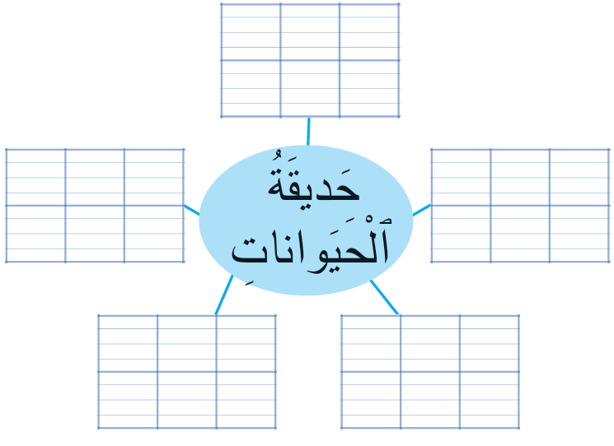
5. اختــتام الحـــــصة
4. إملاء
3. قــــــــــــــــراءة
2. استــــــــماع وتحدث
1. افتتــاح الحــــصة
يراقب الأستاذ الواجب المنزلي.
يكتب بعض الجمل مما أنجزه التلاميذ على السبورة
ماذا فَعَلَ أُسامَةُ؟
اِسْتَيْقَظَ أُسامَةُ باكِراً.

Slide 15
المقاعد
محدودة
10
دقـائق
نشاط اعتيادي1/2
تحدي الطلاقة
إملاء

Slide 16


5. اختــتام الحـــــصة
4. إملاء
3. قــــــــــــــــراءة
2. استــــــــماع وتحدث
1. افتتــاح الحــــصة
سنبدأ تحدي الطلاقة.
سيقوم منكم 5 تلاميذ الذين سحبت أسماؤهم من العلبة لقراءة فقرة بدقة واسترسال.

Slide 17

5. اختــتام الحـــــصة
4. إملاء
3. قــــــــــــــــراءة
2. استــــــــماع وتحدث
1. افتتــاح الحــــصة
سأقرأ أولا، تابعوا معي
يَحْتَفِلُ ﭐلْمَغارِبَـــةُ بِعيدِ ﭐلْأَضْــــحى كُلَّ سَنَــــةٍ بَعْــــدَ أَنْ يُصَــــلّوا في ﭐلْمُصَــــلّى يُضَحّـونَ بِخَـروفٍ سَميــنٍ يَأْكُلـــونَ مِنْهُ وَيَتَصَدَّقـــونَ في عيدِ ﭐلْأَضْـحى يَلْبَـسُ ﭐلصِّغارُ مَلابِــسَ جَديدَةً وَيَسْتَمْتِعونَ بِأَكْلِ ﭐلشِّواءِ وﭐلْحَلَوِيّاتِ

Slide 18
5. اختــتام الحـــــصة
4. إملاء
3. قــــــــــــــــراءة
2. استــــــــماع وتحدث
1. افتتــاح الحــــصة
يقرأ التلميذ الأول. ويسجل الأستاذ على سجل الطلاقة.
وهكذا بالنسبة للأربعة الآخرين.
يَحْتَفِلُ ﭐلْمَغارِبَـــةُ بِعيدِ ﭐلْأَضْــــحى كُلَّ سَنَــــةٍ بَعْــــدَ أَنْ يُصَــــلّوا في ﭐلْمُصَــــلّى يُضَحّـونَ بِخَـروفٍ سَميــنٍ يَأْكُلـــونَ مِنْهُ وَيَتَصَدَّقـــونَ في عيدِ ﭐلْأَضْـحى يَلْبَـسُ ﭐلصِّغارُ مَلابِــسَ جَديدَةً وَيَسْتَمْتِعونَ بِأَكْلِ ﭐلشِّواءِ وﭐلْحَلَوِيّاتِ

Slide 19


5. اختــتام الحـــــصة
4. إملاء
3. قــــــــــــــــراءة
2. استــــــــماع وتحدث
1. افتتــاح الحــــصة
الفائزون بنجمة الطلاقة هم:

Slide 20
المقاعد
محدودة
10
دقـائق
نشاط اعتيادي2/2
تحدي الطلاقة
إملاء

Slide 21

5. اختــتام الحـــــصة
4. إملاء
3. قــــــــــــــــراءة
2. استــــــــماع وتحدث
1. افتتــاح الحــــصة
سأقرأ الكلمات أولا. من يقرأ ؟
ينبه الأستاذ إلى إثبات همزة الوصل في البداية وسقوطها في الوسط...
بَيْنَ ﭐلْمَنازِلِ
اَلْمَنازِلُ
بَعْدَ ﭐلظُّهْرِ
اَلظُّهْرُ
.
كيسُ ﭐلْماءِ
اَلْماءُ
صَوْتُ ﭐلدَّفِّ
اَلدَّفُّ

Slide 22
5. اختــتام الحـــــصة
4. إملاء
3. قــــــــــــــــراءة
2. استــــــــماع وتحدث
1. افتتــاح الحــــصة
خذوا ألواحكم

Slide 23
5. اختــتام الحـــــصة
4. إملاء
3. قــــــــــــــــراءة
2. استــــــــماع وتحدث
1. افتتــاح الحــــصة
انظروا إلى الكلمة جيدا. اكتبوا: بعد الظهر مع الشكل
اَلظُّهْرُ
.

Slide 24

5. اختــتام الحـــــصة
4. إملاء
3. قــــــــــــــــراءة
2. استــــــــماع وتحدث
1. افتتــاح الحــــصة
ارفعوا الألواح

Slide 25
5. اختــتام الحـــــصة
4. إملاء
3. قــــــــــــــــراءة
2. استــــــــماع وتحدث
1. افتتــاح الحــــصة
صححوا
بَعْدَ ﭐلظُّهْرِ
.

Slide 26
5. اختــتام الحـــــصة
4. إملاء
3. قــــــــــــــــراءة
2. استــــــــماع وتحدث
1. افتتــاح الحــــصة
انظروا إلى الكلمة جيدا. اكتبوا "بين المنازل" مع الشكل
اَلْمَنازِلُ
.

Slide 27
5. اختــتام الحـــــصة
4. إملاء
3. قــــــــــــــــراءة
2. استــــــــماع وتحدث
1. افتتــاح الحــــصة
ارفعوا الألواح

Slide 28
5. اختــتام الحـــــصة
4. إملاء
3. قــــــــــــــــراءة
2. استــــــــماع وتحدث
1. افتتــاح الحــــصة
صححوا
بَيْنَ ﭐلْمَنازِلِ
.

Slide 29
5. اختــتام الحـــــصة
4. إملاء
3. قــــــــــــــــراءة
2. استــــــــماع وتحدث
1. افتتــاح الحــــصة
انتبهوا. من يقرأ الكلمات؟
بَيْنَ ﭐلدَّكاكينِ
اَلدَّكاكينُ
قَبْلَ ﭐلْعَصْرِ
اَلْعَصْرُ
جَمْعُ ﭐلْمَحْصولِ
اَلْمَحْصولُ
مَذاقُ ﭐلْكُسْكُسِ
اَلْكُسْكُسُ

Slide 30
المقاعد
محدودة
30
دقـيقة
2. استماع وتحدث
البنية السردية
التحدث: لعب الأدوار

Slide 31

5. اختــتام الحـــــصة
4. إملاء
3. قــــــــــــــــراءة
2. استــــــــماع وتحدث
1. افتتــاح الحــــصة
في هذه الحصة ستستمعون للحكاية وسأطرح عليكم أسئلة حول أحداثها.
استمعوا مجددا.

Slide 32

5. اختــتام الحـــــصة
4. إملاء
3. قــــــــــــــــراءة
2. استــــــــماع وتحدث
1. افتتــاح الحــــصة
ماذا وقع في بداية الحكاية؟

Slide 33
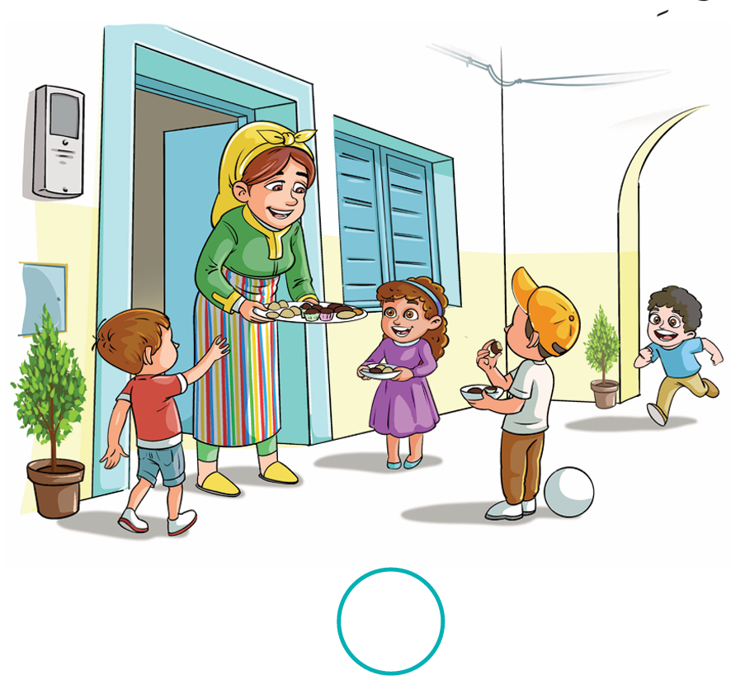
5. اختــتام الحـــــصة
4. إملاء
3. قــــــــــــــــراءة
2. استــــــــماع وتحدث
1. افتتــاح الحــــصة
في بداية الحكاية كان التلاميذ يجمعون حق بابا عيشور.
من يردد؟

Slide 34
5. اختــتام الحـــــصة
4. إملاء
3. قــــــــــــــــراءة
2. استــــــــماع وتحدث
1. افتتــاح الحــــصة
ماذا وقع بعد جولة الصباح؟

Slide 35
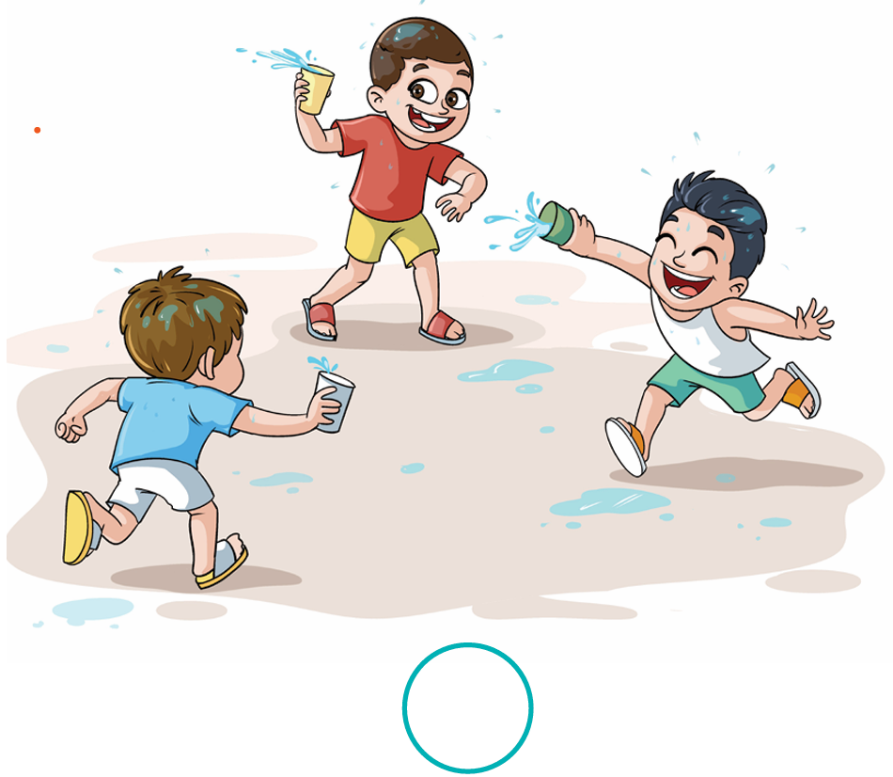
5. اختــتام الحـــــصة
4. إملاء
3. قــــــــــــــــراءة
2. استــــــــماع وتحدث
1. افتتــاح الحــــصة
بعد جولة الصباح، بدأ الأطفال يتراشقون بالماء.

Slide 36
5. اختــتام الحـــــصة
4. إملاء
3. قــــــــــــــــراءة
2. استــــــــماع وتحدث
1. افتتــاح الحــــصة
ماذا فعل الأطفال بعد ذلك؟

Slide 37
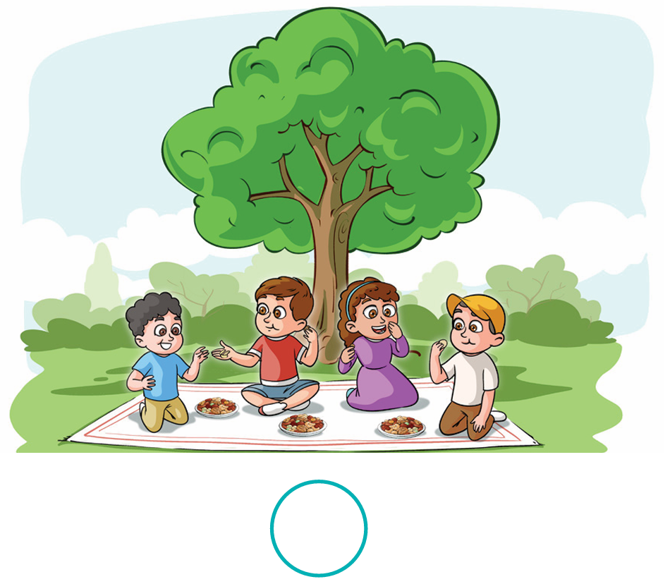
5. اختــتام الحـــــصة
4. إملاء
3. قــــــــــــــــراءة
2. استــــــــماع وتحدث
1. افتتــاح الحــــصة
بعد ذلك، اجتمع الأطفال تحت ظل شجرة يتناولون الفواكه الجافة.
من يردد؟

Slide 38
5. اختــتام الحـــــصة
4. إملاء
3. قــــــــــــــــراءة
2. استــــــــماع وتحدث
1. افتتــاح الحــــصة
ماذا وقع بعد الظهر؟

Slide 39
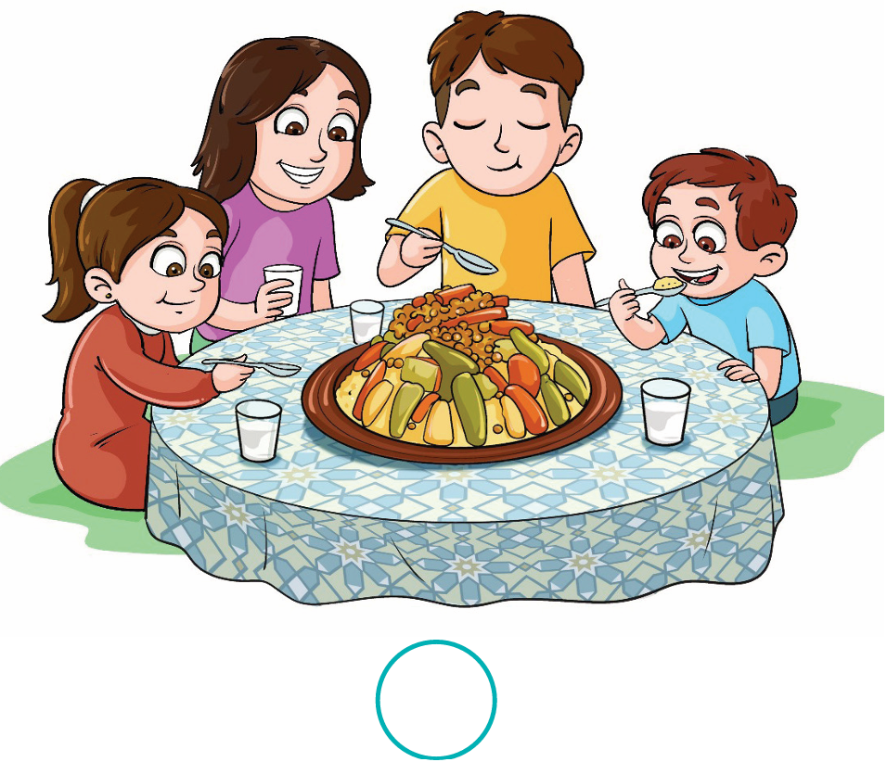
5. اختــتام الحـــــصة
4. إملاء
3. قــــــــــــــــراءة
2. استــــــــماع وتحدث
1. افتتــاح الحــــصة
بعد الظهر، قدمت الأم الغذاء للأسرة.
من يردد؟

Slide 40
5. اختــتام الحـــــصة
4. إملاء
3. قــــــــــــــــراءة
2. استــــــــماع وتحدث
1. افتتــاح الحــــصة
ماذا وقع في النهاية؟

Slide 41
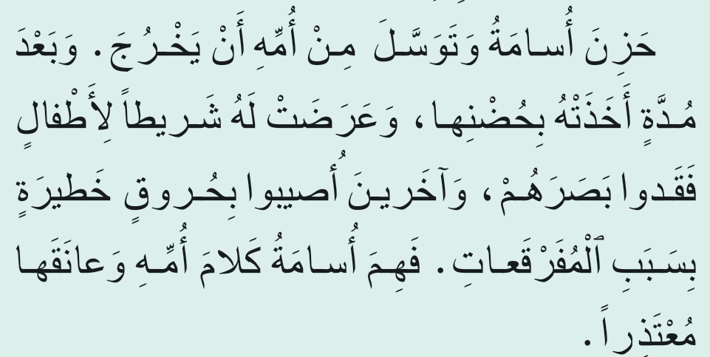
5. اختــتام الحـــــصة
4. إملاء
3. قــــــــــــــــراءة
2. استــــــــماع وتحدث
1. افتتــاح الحــــصة
في النهاية، عرضت له أمه شريطا واعتذر إليها.
من يردد؟

Slide 42
5. اختــتام الحـــــصة
4. إملاء
3. قــــــــــــــــراءة
2. استــــــــماع وتحدث
1. افتتــاح الحــــصة
خذوا ألواحكم

Slide 43
5. اختــتام الحـــــصة
4. إملاء
3. قــــــــــــــــراءة
2. استــــــــماع وتحدث
1. افتتــاح الحــــصة
اكتبوا الحرف المناسب لـ : حدث البداية – المشكلة التي وقعت – الحل الذي تم اقتراحه – حدث النهاية
يتم إنجاز النشاط والتصحيح بتدرج.
ب
ف
د
ت

Slide 44
5. اختــتام الحـــــصة
4. إملاء
3. قــــــــــــــــراءة
2. استــــــــماع وتحدث
1. افتتــاح الحــــصة
هذه هي أحداث الحكاية من البداية إلى النهاية.
من يعبر عن الحدث الأول، الثاني.....

Slide 45
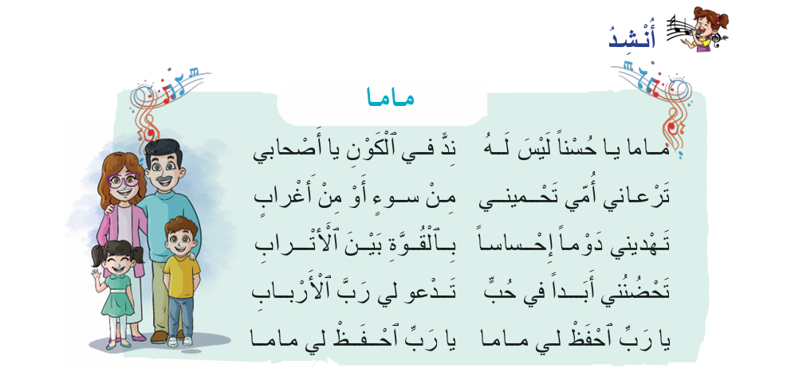
أنشدوا مع التسجيل.

Slide 46
المقاعد
محدودة
30
دقـيقة
2. استماع وتحدث
البنية السردية
التحدث: لعب الأدوار

Slide 47
5. اختــتام الحـــــصة
4. إملاء
3. قــــــــــــــــراءة
2. استــــــــماع وتحدث
1. افتتــاح الحــــصة
والآن ستلعبون دور كل من سناء وأسامة.

Slide 48


5. اختــتام الحـــــصة
4. خط ونقل
3. قــــــــــــــــراءة
2. استــــــــماع وتحدث
1. افتتــاح الحــــصة
أنصتوا جيدا.
يتم تسميع الحوار 3 مرات

Slide 49
5. اختــتام الحـــــصة
4. خط ونقل
3. قــــــــــــــــراءة
2. استــــــــماع وتحدث
1. افتتــاح الحــــصة
استمعوا للمقطع الأول من الحوار.
من يردد؟
اِسْتَيْقَظْتُ
في ﭐلصَّباحِ ﭐلْباكِرِ.
مَتى ﭐسْتَيْقَظْتَ يَوْمَ عاشوراءَ يا أُسامَةُ؟

Slide 50
5. اختــتام الحـــــصة
4. خط ونقل
3. قــــــــــــــــراءة
2. استــــــــماع وتحدث
1. افتتــاح الحــــصة
من يقوم للعب الدورين؟
اِسْتَيْقَظْتُ
في ﭐلصَّباحِ ﭐلْباكِرِ.
مَتى ﭐسْتَيْقَظْتَ يَوْمَ عاشوراءَ يا أُسامَةُ؟

Slide 51
5. اختــتام الحـــــصة
4. خط ونقل
3. قــــــــــــــــراءة
2. استــــــــماع وتحدث
1. افتتــاح الحــــصة
استمعوا للمقطع الثاني من الحوار.
من يردد؟
في صَباحِ يَوْمِ عاشوراءَ ، تَناوَلْتُ فَطوري ثُمَّ خَرَجْتُ لأَلْعَبَ مَعَ أَصْدِقائي في ﭐلْحَيِّ.
ماذا فَعَلْتَ فِي صَبَاحِ يَوْمِ عاشوراءَ؟

Slide 52
5. اختــتام الحـــــصة
4. خط ونقل
3. قــــــــــــــــراءة
2. استــــــــماع وتحدث
1. افتتــاح الحــــصة
من يقوم للعب الدورين؟
في صَباحِ يَوْمِ عاشوراءَ ، تَناوَلْتُ فَطوري ثُمَّ خَرَجْتُ لأَلْعَبَ مَعَ أَصْدِقائي في ﭐلْحَيِّ.
ماذا فَعَلْتَ فِي صَباحِ يَوْمِ عاشوراءَ؟

Slide 53
5. اختــتام الحـــــصة
4. خط ونقل
3. قــــــــــــــــراءة
2. استــــــــماع وتحدث
1. افتتــاح الحــــصة
استمعوا للمقطع الثالث من الحوار.
من يردد؟
في ﭐلْمَساءِ تابَعْتُ شَريطاً حَوْلَ أَخْطارِ ﭐلْمُفَرٍقَعاتِ.
ماذا فَعَلْتَ في مَساءِ يَوْمِ عاشوراءَ ؟

Slide 54
5. اختــتام الحـــــصة
4. خط ونقل
3. قــــــــــــــــراءة
2. استــــــــماع وتحدث
1. افتتــاح الحــــصة
من يقوم للعب الدورين؟
في ﭐلْمَساءِ تابَعْتُ شَريطاً حَوْلَ أَخْطارِ ﭐلْمُفَرٍقَعاتِ.
ماذا فَعَلْتَ في مَساءِ يَوْمِ عاشوراءَ ؟

Slide 55
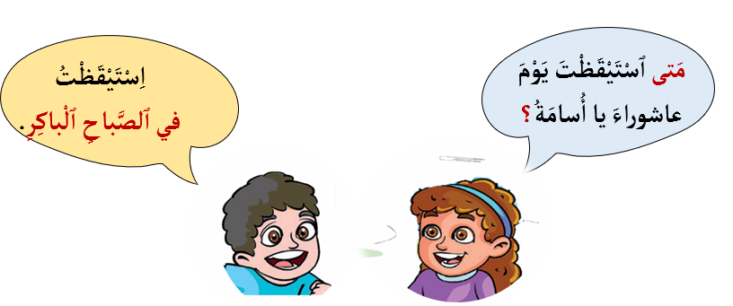

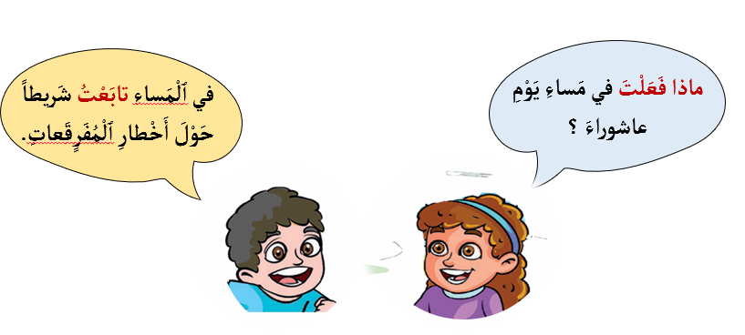
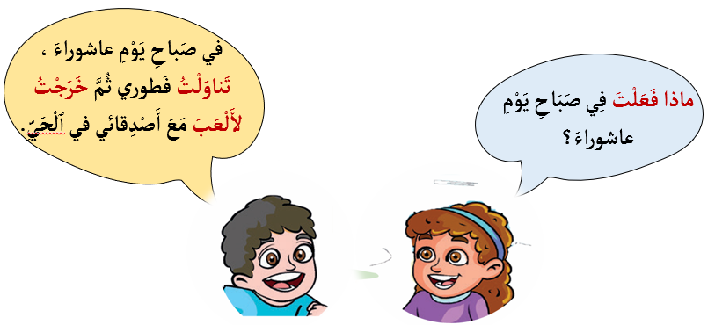
5. اختــتام الحـــــصة
4. خط ونقل
3. قــــــــــــــــراءة
2. استــــــــماع وتحدث
1. افتتــاح الحــــصة
من يأتي لتمثيل الدور كاملا.

Slide 56
المقاعد
محدودة
45
دقـيقة
3. قراءة
القراءات الجهرية
استراتيجية الفهم (ماذا فعل؟ متى؟)

Slide 57
5. اختــتام الحـــــصة
4. إملاء
3. قــــــــــــــــراءة
2. استــــــــماع وتحدث
1. افتتــاح الحــــصة
ستقومون اليوم بقراءة نص حكاية" عاشوراء".

Slide 58
5. اختــتام الحـــــصة
4. إملاء
3. قــــــــــــــــراءة
2. استــــــــماع وتحدث
1. افتتــاح الحــــصة
من يقرأ؟
يتناوب التلاميذ على قراءة مقاطع لا تقل عن جملتين.
في صَباحِ ٱلْيَوْمِ ٱلْعاشِرِ مِنْ شَهْرِ مُحَرَّمٍ. اِسْتَيْقَظَ أُسامَةُ عَلى إيقاعِ ٱلدَّفِّ وَ"ٱلطَّعْريجَةِ" وَأَغاني ٱلْأَطْفالِ وَهُمْ يَجْمَعونَ حَقَّ «بابا عيشورْ». تَناوَلَ فَطورَهُ وَٱنْطَلَقَ إِلَيْهِمْ مُسْرِعاً .
تَعالَتْ أَصْواتُ ٱلْأَطْفالِ وَهُمْ يَنْتَقِلونَ بَيْنَ ٱلْمَنازِلِ وَٱلدَّكاكينِ ؛ لِيَجْمَعوا مَحْصولاً وَفيراً مِنَ ٱلْفَواكِهِ ٱلْجافَّةِ.

Slide 59
5. اختــتام الحـــــصة
4. إملاء
3. قــــــــــــــــراءة
2. استــــــــماع وتحدث
1. افتتــاح الحــــصة
من يتابع؟
يتناوب التلاميذ على قراءة مقاطع لا تقل عن جملتين.
بَعْدَ جَوْلَةِ ٱلصَّباحِ ، اِسْتَمْتَعَ ٱلْأَطْفالُ كَثيراً ، وَهُمْ يَتَراشَقونَ أَكْياسَ ٱلْماءِ بَيْنَهُمْ . وَقَدْ تَعالَتْ ضِحْكاتُهُمْ .
وَبَعْدَ ٱلظُّهْرِ ، دَخَلَ أُسامَةُ ٱلْمَنْزِلَ . اِسْتَقْبَلَتْهُ أُمُّهُ، وَقَدَّمَتْ لَهُ وَلِإِخْوَتِهِ قَصْعَةَ كُسْكُسٍ بِقَدّيدٍ لَذيذٍ ، أَكَلَ بِسُرْعَةٍ ، وَهَمَّ بِـٱلْخُروجِ ، فَسَقَطَتْ مِنْ جَيْبِهِ عُلْبَةُ مُفَرْقَعاتٍ. لَمَحَتْها أُمُّهُ فَغَضِبَتْ ، وَمَنَعَتْهُ مِنْ مُغادَرَةِ ٱلْمَنْزِلِ .

Slide 60
5. اختــتام الحـــــصة
4. إملاء
3. قــــــــــــــــراءة
2. استــــــــماع وتحدث
1. افتتــاح الحــــصة
من يتابع؟
يتناوب التلاميذ على قراءة مقاطع لا تقل عن جملتين.
حَزِنَ أُسامَةُ وَتَوَسَّلَ مِنْ أُمِّهِ أَنْ يَخْرُجَ . وَبَعْدَ مُدَّةٍ أَخَذَتْهُ بِحُضْنِها ، وَعَرَضَتْ لَهُ شَريطاً لِأَطْفالٍ فَقَدوا بَصَرَهُمْ ، وَآخَرينَ أُصيبوا بِحُروقٍ خَطيرَةٍ بِسَبَبِ ٱلْمُفَرْقَعاتِ . فَهِمَ أَسامَةُ كَلامَ أُمِّهِ وَعانَقَها .

Slide 61
المقاعد
محدودة
45
دقـيقة
3. قراءة
القراءات الجهرية
استراتيجية الفهم
(من؟ أين؟ متى؟ ماذا فعل؟)

Slide 62
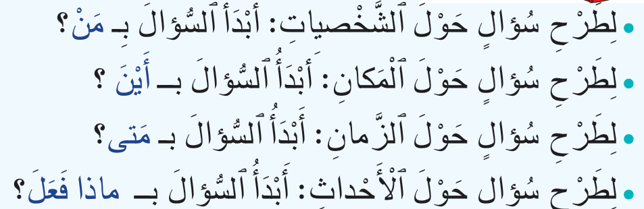
5. اختــتام الحـــــصة
4. إملاء
3. قــــــــــــــــراءة
2. استــــــــماع وتحدث
1. افتتــاح الحــــصة
تذكير

Slide 63

5. اختــتام الحـــــصة
4. إملاء
3. قــــــــــــــــراءة
2. استــــــــماع وتحدث
1. افتتــاح الحــــصة
يقرأ الأستاذ الجواب أولا .(عمل ثنائي)
اكتبوا الكلمة المناسبة للسؤال: من – أين – متى – ماذا فعل؟

Slide 64
5. اختــتام الحـــــصة
4. إملاء
3. قــــــــــــــــراءة
2. استــــــــماع وتحدث
1. افتتــاح الحــــصة
صححوا.
من يقرأ؟
مَتى

Slide 65
5. اختــتام الحـــــصة
4. إملاء
3. قــــــــــــــــراءة
2. استــــــــماع وتحدث
1. افتتــاح الحــــصة
يقرأ الأستاذ الجواب أولا .(عمل ثنائي)
اكتبوا الكلمة المناسبة للسؤال: من – أين – متى – ماذا فعل؟

Slide 66
5. اختــتام الحـــــصة
4. إملاء
3. قــــــــــــــــراءة
2. استــــــــماع وتحدث
1. افتتــاح الحــــصة
صححوا.
من يقرأ؟
؟
أَيْنَ

Slide 67
5. اختــتام الحـــــصة
4. إملاء
3. قــــــــــــــــراءة
2. استــــــــماع وتحدث
1. افتتــاح الحــــصة
يقرأ الأستاذ الجواب أولا ..(عمل ثنائي)
اكتبوا الكلمة المناسبة للسؤال: من – أين – متى – ماذا فعل؟

Slide 68
5. اختــتام الحـــــصة
4. إملاء
3. قــــــــــــــــراءة
2. استــــــــماع وتحدث
1. افتتــاح الحــــصة
صححوا.
من يقرأ؟
مَنِ

Slide 69


5. اختــتام الحـــــصة
4. إملاء
3. قــــــــــــــــراءة
2. استــــــــماع وتحدث
1. افتتــاح الحــــصة
اكتبوا السؤال المناسب لهذا الجواب.
عمل فردي

Slide 70
5. اختــتام الحـــــصة
4. إملاء
3. قــــــــــــــــراءة
2. استــــــــماع وتحدث
1. افتتــاح الحــــصة
صححوا.
من يقرأ؟
مَتى تَناوَلْتُمْ فَطورَكُمْ؟

Slide 71
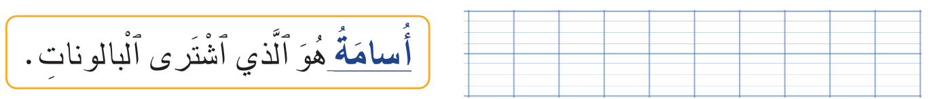
5. اختــتام الحـــــصة
4. إملاء
3. قــــــــــــــــراءة
2. استــــــــماع وتحدث
1. افتتــاح الحــــصة
اكتبوا السؤال المناسب لهذا الجواب.
عمل فردي

Slide 72
5. اختــتام الحـــــصة
4. إملاء
3. قــــــــــــــــراءة
2. استــــــــماع وتحدث
1. افتتــاح الحــــصة
صححوا.
من يقرأ؟
مَنِ ﭐلَّذي ﭐشْتَرى ﭐلْبالوناتِ؟

Slide 73

5. اختــتام الحـــــصة
4. إملاء
3. قــــــــــــــــراءة
2. استــــــــماع وتحدث
1. افتتــاح الحــــصة
اكتبوا السؤال المناسب لهذا الجواب.
عمل فردي

Slide 74
5. اختــتام الحـــــصة
4. إملاء
3. قــــــــــــــــراءة
2. استــــــــماع وتحدث
1. افتتــاح الحــــصة
صححوا.
من يقرأ؟
أَيْنَ جَلَسَ أُسامَةُ؟

Slide 75
5. اختــتام الحـــــصة
4. إملاء
3. قــــــــــــــــراءة
2. استــــــــماع وتحدث
1. افتتــاح الحــــصة
أنشدوا مع التسجيل

Slide 76
المقاعد
محدودة
15
دقـيقة
الإملاء
"الـ" في بداية ووسط الكلام

Slide 77
5. اختــتام الحـــــصة
4. إملاء
3. قــــــــــــــــراءة
2. استــــــــماع وتحدث
1. افتتــاح الحــــصة
ستتعرفون اليوم كيف تكتبون كلمات مملاة تبدأ بـ : الـ في بداية و وسط الكلام

Slide 78
5. اختــتام الحـــــصة
4. إملاء
3. قــــــــــــــــراءة
2. استــــــــماع وتحدث
1. افتتــاح الحــــصة
من يقرأ؟
يقرأ الأستاذ، ويشرح للتلاميذ كيف تكتب همزة ال في بداية الكلام وفي وسطه.
اَلدُّكّانُ – عِنْدَ ﭐلدُّكّانِ
اَلظُّهْرُ – قَبْلَ ﭐلظُّهْرِ
اَلصَّباحُ – في ﭐلصَّباحِ
اَلْمَنازِلُ – بَيْنَ ﭐلْمنازِلِ

Slide 79
5. اختــتام الحـــــصة
4. إملاء
3. قــــــــــــــــراءة
2. استــــــــماع وتحدث
1. افتتــاح الحــــصة
اقرؤوا بعد قراءتي.
من يقرأ؟
أَكْياسُ ﭐلْماءِ في ﭐلدُّكّانِ.
اَلصُّبْحُ قَبْلَ ﭐلظُّهْرِ.
اَلرِّياضَةُ في ﭐلصَّباحِ مُفيدَةٌ.
اَلسَّيّاراتُ بَيْنَ ﭐلْمنازِلِ.

Slide 80
5. اختــتام الحـــــصة
4. إملاء
3. قــــــــــــــــراءة
2. استــــــــماع وتحدث
1. افتتــاح الحــــصة
خذوا ألواحكم. سأملي عليكم كلمات

Slide 81

5. اختــتام الحـــــصة
4. إملاء
3. قــــــــــــــــراءة
2. استــــــــماع وتحدث
1. افتتــاح الحــــصة
اكتبوا: ينطق الأستاذ العبارة
اشكلوها
Notes:
في القصعة

Slide 82
5. اختــتام الحـــــصة
4. إملاء
3. قــــــــــــــــراءة
2. استــــــــماع وتحدث
1. افتتــاح الحــــصة
صححوا.
في ﭐلْقَصْعَةِ

Slide 83
5. اختــتام الحـــــصة
4. إملاء
3. قــــــــــــــــراءة
2. استــــــــماع وتحدث
1. افتتــاح الحــــصة
اكتبوا: ينطق الأستاذ العبارة مشكولة
اشكلوها
Notes:
داخل الجيب

Slide 84
5. اختــتام الحـــــصة
4. إملاء
3. قــــــــــــــــراءة
2. استــــــــماع وتحدث
1. افتتــاح الحــــصة
صححوا.
داخِلَ ﭐلْجَيْبِ

Slide 85
اختتام الحصة
ماذا تعلمت اليوم؟
الواجب المنزلي

Slide 86
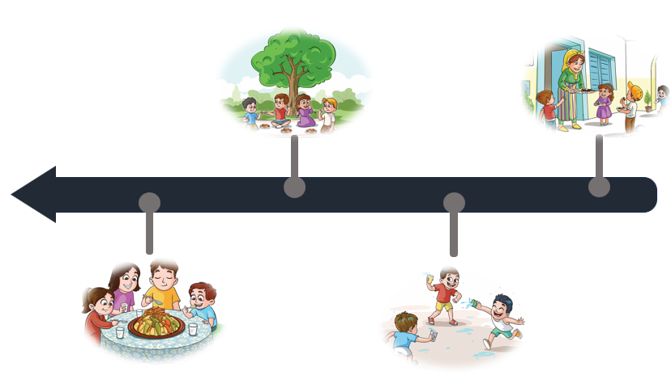
5. اختــتام الحـــــصة
4. إملاء
3. قــــــــــــــــراءة
2. استــــــــماع وتحدث
1. افتتــاح الحــــصة
تعرفنا على أحداث الحكاية وترتيبها.

Slide 87
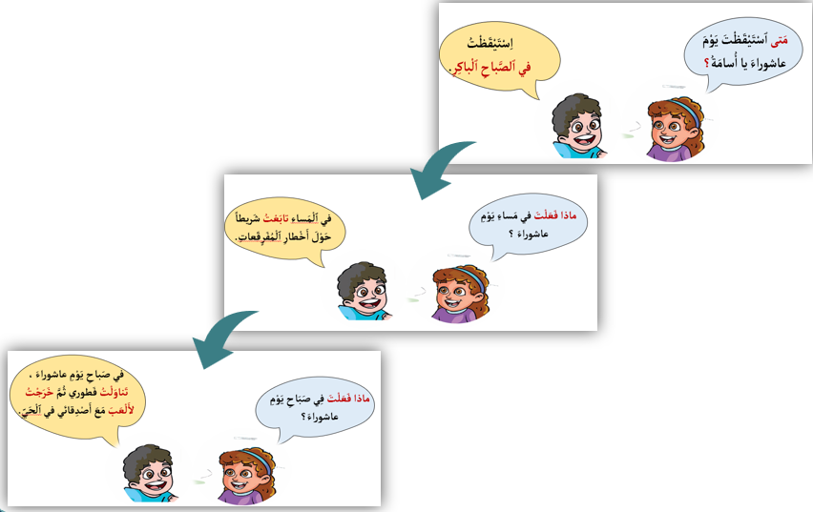
5. اختــتام الحـــــصة
4. إملاء
3. قــــــــــــــــراءة
2. استــــــــماع وتحدث
1. افتتــاح الحــــصة
تدربنا على لعب الأدوار.

Slide 88
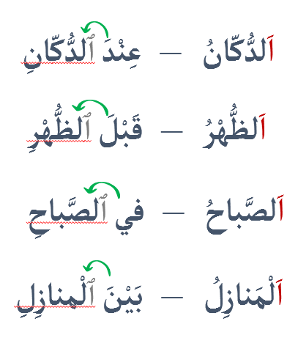
5. اختــتام الحـــــصة
4. إملاء
3. قــــــــــــــــراءة
2. استــــــــماع وتحدث
1. افتتــاح الحــــصة
تعلمنا كيف نكتب كلمات تبدأ ب ال في بداية ووسط الكلام

Slide 89
اختتام الحصة
ماذا تعلمت اليوم؟
الواجب المنزلي

Slide 90
5. اختــتام الحـــــصة
4. إملاء
3. قــــــــــــــــراءة
2. استــــــــماع وتحدث
1. افتتــاح الحــــصة
انقلوا الجملة في دفاتركم واشكلوها في المنزل.
الكسكس في القصعة.

Slide 91

5. اختــتام الحـــــصة
4. إملاء
3. قــــــــــــــــراءة
2. استــــــــماع وتحدث
1. افتتــاح الحــــصة
الفائزون بجائزة البطل في الانضباط والتفوق هم:

Slide 92


5. اختــتام الحـــــصة
4. إملاء
3. قــــــــــــــــراءة
2. استــــــــماع وتحدث
1. افتتــاح الحــــصة
إلى اللقاء في الحصة المقبلة

Slide 93

المرجو ملء الاستبيان حول الحصص الدراسية المقدمة في إطار التدريس الصريح
(استمارة موجهة للأساتذة)
مسح رمز الاستجابة السريعة (Qr code)
أو
الولوج عبر الرابط أسفله:
https://forms.gle/MPZzCzLAsK9AdG8x7

